Slide 1
Evaluaciones de Países Focalizados - El Salvador TB y VIH
Una evaluación del Fondo Mundial,
implementada por APMG
Oriol Ramis y Joan Tallada
San Salvador
6 de marzo de 2020

Slide 2
Antecedentes
Desde 2016 el Fondo Mundial divide a los países que apoya en tres categorías: de Alto Impacto, Centrales, y Focalizados.
APMG Health (APMG) ha sido contratada para llevar a cabo evaluaciones de VIH, TB y/o malaria en aproximadamente 64 países focalizados de 2018 a 2020.
Se pretende que estas evaluaciones sean útiles tanto para el país como para el propio Fondo Mundial, en términos de mejora de programas y de orientación de futuras subvenciones.
Las evaluaciones son de dos tipos, según incluyan o no una visita de campo..

Slide 3
Objetivos Generales
Medir el grado de progreso hacia los objetivos programáticos previstos,
Orientar las futuras decisiones de inversión y los esfuerzos de mejora de los programas en curso a diferentes niveles,
Informar las decisiones relativas a la gestión de subvenciones tales como la revisión de subvenciones o cambios en los acuerdos de implementación en caso necesario, y
Proporcionar una herramienta de evaluación y rendición de cuentas para el uso del Fondo Mundial.

Slide 4
Metodología de la Evaluación de Campo
Determinación de prioridades para cada enfermedad por parte del equipo de país
Revisión documental de todos los componentes relevantes del programa nacional de enfermedad.
Elaboración de la herramienta de planificación y de la agenda.
Visita al país de 11 días, por parte de un equipo de consultores internacionales expertos en las enfermedades y en sistemas de salud, con el apoyo de consultores locales.
Elaboración del informe final.

Slide 5
TB: Hallazgos Preliminares

Slide 6
Objetivo 1. Evaluar el grado en el que las subvenciones ayudaron a alcanzar los objetivos del plan estratégico.
Puntos más importantes:
PENM TB es un documento vivo, basado en la realidad epidemiológica y efectivamente usado que dirige la política y cuya revisión está en curso y se complementa con otros documentos básicos (MEGA, …). Las metas programáticas se van consiguiendo (ver más adelante).
No se evidencian problemas de suministros básicos (pero si las debilidades de los sistemas de provisión de servicios).
Ley de TB en curso que afronta, entre otros, los problemas de discriminación.
El modelo PPR dota de más flexibilidad al RP y no ha presenatdo problemas.

Slide 7
Objetivo 2. Evaluar el grado en el que los sistemas de atención (en instituciones y en la comunidad) proveen servicios de calidad.
Personas privadas de libertad.
Avances:
Identificación y tratamiento exitoso de casos tanto de TB como RR/MDR TB.
Disminución de la incidencia en 2019. (“el primer descenso es más fácil”). Efecto de la intervención.
Buenos resultados de tratamiento.

Slide 8
Incidencia de casos de tuberculosis todas las formas por proveedor de salud. Años 2010-2019
TASA: 3486 por 100,000 hab.
CENTROS PENALES
TASA: 25.2 por 100,000 hab.
MINSAL
TASA: 29 por 100,000 hab.
ISSS
Fuente: PNTYER EL SALVADOR
Año 2019: dato preliminar

Slide 9
Objetivo 2. Evaluar el grado en el que los sistemas de atención (en instituciones y en la comunidad) proveen servicios de calidad.
Personas privadas de libertad.
Retos:
Disminuir de manera radical la incidencia (metas Milenio y End TB!) en las cárceles. CONTINUA SIENDO EMERGENCIA NACIONAL
Cárceles “calientes” (Izalco, Barrios, Zacatecoluca …inc 10000/100000?).
Bartolinas “ardientes” (SSV, experiencia de S Miguel)
Que el límite no sea ni la provisión de diagnóstico (molecular y radiológico), ni de tratamiento, ni de control de contactos, ni de TILT, ni de RRHH para operarlos!
Estamos buscando en todas partes?

Slide 10
Objetivo 2. Evaluar el grado en el que los sistemas de atención (en instituciones y en la comunidad) proveen servicios de calidad.
Personas privadas de libertad.
Retos:
EL RETO ES DE TAL MAGNITUD QUE NO PUEDE SER ABORDADO ÚNICAMENTE POR EL MINSAL/PNTYER
EL RETO ES FINANCIERO Y DE POLÍTICA PENAL Y POLICIAL
Implicación/integración en la política penitenciaria
Implicación/integración en las prácticas policiales de detención.
Indicios/Oportunidades:
Comprensión de la situación por parte de (algunos) directores de CP.
Contagio a custodios, personal de los CP, familiares?, comunidad.

Slide 11
Objetivo 2. Evaluar el grado en el que los sistemas de atención (en instituciones y en la comunidad) proveen servicios de calidad.
Personas privadas de libertad.
Otro reto:
Mejorar el seguimiento después de la excarcelación en la comunidad (de nuevo es necesaria la implicación de la política penitenciaria).
Datos más exactos de casos perdidos.
Pensar estrategias para los pacientes pandilleros/ex pandilleros (por ejemplo: rol de las iglesias evangélicas,…)

Slide 12
Objetivo 2. Evaluar el grado en el que los sistemas de atención (en instituciones y en la comunidad) proveen servicios de calidad.
PPL
Necesidad de liderazgo propio en la DG penales (y en cada penal!) para implementar rigurosamente las actividades programáticas. Se requieres además inversiones importantes en los EP (que no están/pueden estar todas en el presupuesto del PNTYRER).
Áreas de aislamiento
Procedimientos diagnósticos y tratamiento (distintos modelos posibles)
RRHH
Intervención comunitaria/vínculo con políticas de rehabilitación.

Slide 13
Objetivo 2. Evaluar el grado en el que los sistemas de atención (en instituciones y en la comunidad) proveen servicios de calidad.
Personas privadas de libertad.
Oportunidades:
La elaboración en curso del PENM TB es una oportunidad clave para situar la Dirección de Penales en un lugar protagónico en la redacción de esta parte del plan
(hay distintos modelos posibles de prestación de servicios).
y a la vez PNTYER/MINSAL deberán apoyar en cualquier iniciativa de reflexión sobre la política penal (“castigo, separación, rehabilitación”).
(es posible obtener más TA si fuese necesaria!)

Slide 14
Objetivo 2. Evaluar el grado en el que los sistemas de atención (en instituciones y en la comunidad) proveen servicios de calidad.
Otros avances
TB/VIH
Aumento del diagnóstico molecular con Xpert.
Buen manejo de los casos de RR/MDR (pero alto riesgo …), preocupantes cifras (provisionales) de incidencia de 2020.

Slide 15
Objetivo 2. Evaluar el grado en el que los sistemas de atención (en instituciones y en la comunidad) proveen servicios de calidad.
Retos
Implantación de los nuevos tratamientos orales de MDR
Aumentar el TP en la ILT (incluido penales?)(Rifapentina…)
Mejora y mantenimiento de la adecuación de los laboratorios en unidades de salud (integrarse en la reflexión sobre reforma de laboratorios en la red MINSAL y en la red ISSS?).
Mantener la implicación del sector privado (alianzas Pú/Pú y Pú/Pr) ya vinculado y aumentarlo (pensar en posibilidades en PPL: visitas penales, iglesias,…).

Slide 16
Objetivo 3. Determinar hasta qué punto los sistemas de información del país generan, reportan y utilizan datos de calidad – I
Avances
Existe un SI (manual) bien gestionado que implica un alto consumo de recurso administrativo.
Se diseñaron los componentes de información propios de la enfermedad y de la capacidad de proveer indicadores programáticos tanto en el SIAP (módulo del SUIS) como en la plataforma web que recoge la información de las PCTs.
Se implementó ya la prueba piloto.

Slide 17
Objetivo 3. Determinar hasta qué punto los sistemas de información del país generan, reportan y utilizan datos de calidad – I
Retos
La calidad de los datos necesarios para medir los indicadores de desempeño continua presentando limitaciones, sin avances desde el último Data Quality Review (agosto 19) y anteriores.
Retraso en la implantación más allá del Piloto (y en el piloto). Hay un plan para implementarlo en más unidades en 2020 pero con interrogantes sobre aspectos presupuestarios y de capacidad de RRHH. No hay plan para más adelante, excepto una declaración de voluntad de implementación en todo el territorio nacional en 2021.
Dependencia del Plan de Innovación de Casa Presidencial.

Slide 18
Objetivo 4. Valorar hasta que punto la subvención del Fondo Mundial ha contribuido a preparar financieramente y programáticamente al país para una respuesta sostenida a la TB.Observaciones generales
Retos:
No hay un plan conocido todavía de aumento del presupuesto doméstico para cubrir la parte que está financiando la subvención.
El presupuesto dedicado a TB creció (y deberá aumentar más), la parte de fondos propios también , pero ello aumenta la brecha, ya que el FM no va a crecer en la misma proporción y tenderá a reducirse.
Algunas actividades clave siguen dependiendo de la subvención.

Slide 19
Objetivo 4. Valorar hasta que punto la subvención del Fondo Mundial ha contribuido a preparar financieramente y programáticamente al país para una respuesta sostenida a la TB.Observaciones generales
Si los fondos propios se diversifican más, es decir las entidades proveedoras asumen aumentos, recaerán menos en el programa.
% donaciones aumenta!
2011 7.2 donaciones 13%(2013)
2016 11.6 18%
2018 13.4 33%

Slide 20
VIH: Hallazgos Preliminares

Slide 21
Objetivo 1. Estrategia
Avances
Plan Estratégico vigente y costeado.
Muy buena calificación del FM (A2).
Actores implicados y predispuestos a la colaboración.
Retos
La evaluación del PEN de medio término no se llevó a cabo a tiempo.
Apego a regulaciones de modificación compleja y larga.
Escasa integración del Instituto Salvadoreño de Seguridad Social.

Slide 22
Objetivo 1. Cadena de suministro
Avances
Uso del Fondo Estratégico de la OPS.
Sistema de almacenaje y distribución funcional (podría optimizarse).
Se avanza hacia la compra centralizada.
Proyecto de mejora del Laboratorio Nacional (canje de deuda).
Retos
Persisten los desabastecimientos.
Sistema nacional de suministro segmentado (regiones y hospitales).
Proceso de compra del MINSAL muy complejo y largo.
Espacio fiscal frágil.

Slide 23
Objetivo 1. Entornos propicios y sostenibles (DD HH)
Retos
Fuerte influencia de los determinantes sociales, económicos y culturales en el acceso al sistema de salud.
Alto grado de violencia verbal, psicológica, sexual (violaciones), económica (extorsión) y física (palizas y asesinatos) contra MT y MTS.
Acosos y abusos de las fuerzas de seguridad hacia MT y MTS.
Discriminación laboral y educativa de las PVVIH.
Tutela judicial prácticamente inexistente: impunidad.
Persistencia de estigma y discriminación en centros de salud.
Proyectos escasos, dispersos y poco efectivos.
No consta apoyo político más allá del MINSAL.

Slide 24
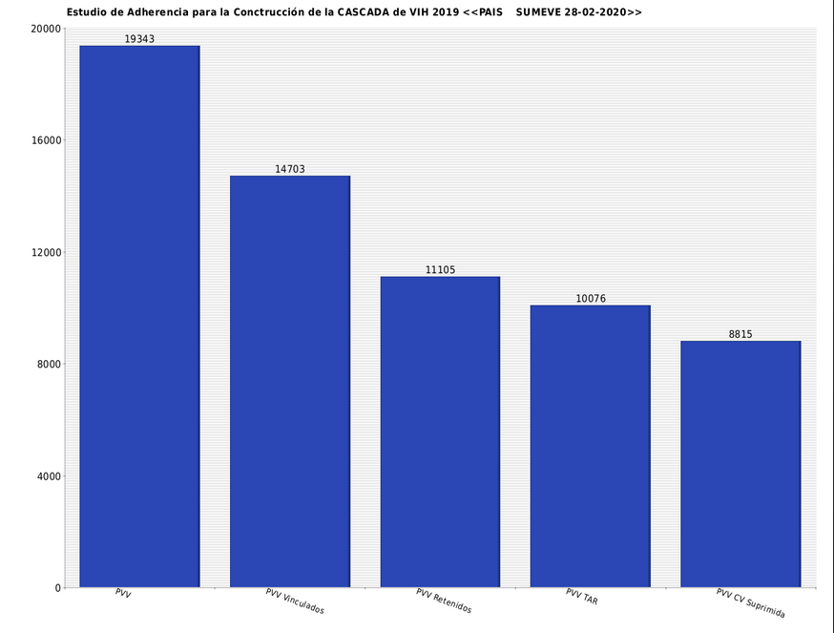
Objetivo 2.
76,22%
Nota 1: La primera columna corresponde a personas diagnosticadas, que incluye los datos del ISSS. El resto de columnas no incluye los datos del ISSS.
Nota 2: El ISSS tiene 3.106 PVVIH en tratamiento.
Nota 3: Se estima una PVVIH de 25.378
(Spectrum 2018)
57,94%
Con ISSS: 51,94%
43,76%
39,73%
34,73%

Slide 25
Objetivo 2. Prevención
Avances
Fuerte mejora de la prevención materno-infantil
Retos
Los datos (cohorte VICTIS) indican un descenso continuado del uso reportado de condón en PC.
El acceso a condones y lubricantes para PC a través de las ONG ha estado limitado, aunque está en vías de flexibilizarse.
No hay acceso a lubricantes en los servicios de salud.
No existe acceso a condones y lubricantes en lugares de encuentro.

Slide 26
Objetivo 2. Prueba del VIH
Avances
Existencia de múltiples modalidades de servicio.
Buenos rendimientos de positividad de PC en VICITS y PASMO.
Retos
Algoritmo de la prueba ineficiente, que consume abundantes recursos y genera pérdida de usuarios (cerca del 15% en VICTIS).
Restricciones normativas al testeo por parte de agentes comunitarios.
Bajos rendimientos de positividad de PC en el testeo comunitario de receptores del FM.

Slide 27
Objetivo 2. Positividad y prevalencias en PC
Población clave | Positividad por proveedor % (2019) |  |  | Prevalencia %
 | Plan Int. | PASMO | VICITS | Estudios (año) | Vigilancia 2018
HSH | 0,88 | 4,28 | 7,8 | 10,5 (2016) | 12
MTS | 0,25 | N/A | 1,2 | 8,1 (2016) | 2,2
MT | 2,59 | 14,38 | 2,4 | 16,2 (2014) | 15,3
Nota: los Sub-subreceptores del FM llevan a cabo dos modalidades. La denominada “Testeo” es la prueba en la comunidad, reflejada en la columna de Plan Int. La modalidad “Referencias efectivas” supone referir o acompañar al usuario al centro de salud, especialmente a las VICITS. No se dispone de evidencia ni existe acuerdo entre actores sobre qué porcentaje de los usuarios VICITS son referidos por los Sub-Subreceptores.

Slide 28
Objetivo 2. Vinculación
Avances
Numerosos esfuerzos para vincular y revincular casos VIH positivos.
Modelos exitosos: Santa Ana, USAID.
Retos
El número de personas no vinculadas sigue siendo significativo (incluso tras descontar los atendidos en ISSS).
La retención sigue siendo baja: se acaban vinculando pero se pierden.
Los horarios de atención y el calendario de visitas a las farmacias hospitalarias son una barrera para la retención y la adherencia.
Los determinantes sociales y culturales (pobreza, violencia, creencias) no cuentan con un abordaje sistémico.

Slide 29
Objetivo 2. Tratamiento y cuidados
Avances
Lento pero creciente número de personas en TARV y con CVS.
Prevista introducción de dolutegravir en primer trimestre 2020.
Un tercer centro (Santa Ana) podrá realizar CV a finales 2020.
Retos
Alta variabilidad de la cascada por centro.
CVS/Vinculados: 65,26% en Zacamil frente a 80,55% en Santa Ana.
CVS/Retenidos: 77,70% en Zacamil frente a 86,02% en Santa Ana.
Descentralizar los servicios, especialmente la dispensación.
Alto porcentaje de resistencias en pacientes no tratados.
Barreras normativas para optimizar la compra.

Slide 30
Objetivo 2. Calidad
Avances
Existencia de guías técnicas.
Encuestas de satisfacción en VICITS.
Equipo de apoyo del Programa y supervisión basada en Checklist.
Retos
Guía Clínica no actualizada, pendiente de aprobación una nueva.
Regulaciones limitantes: algoritmo de la prueba de VIH, autorización del test a agentes comunitarios, periodicidad de la dispensación.
Pérdidas de oportunidades para mayor eficiencia en la gestión de recursos: integración de farmacias hospitalarias, ley de patentes, uso de GenExpert para determinar CV.

Slide 31
Objetivo 3. Sistemas de información
Avances
Existencia de un instrumento electrónico que permite la explotación de datos en tiempo real: SUMEVE.
También permite la generación e interpretación de datos granulares por tipo de población clave, área geográfica y establecimiento.
Retos
Avanzar en la actualización y extensión del SIAP.
Inclusión de todos los datos del ISSS en el SUMEVE (en proceso).
El sistema sigue siendo dual (manual-electrónico). Requiere numerosos formularios, digitación y gran consumo de recursos.
El uso de los datos para la toma de decisiones es escaso y poco ágil: apego a regulaciones, no descentralización de toma de decisiones.

Slide 32
Objetivo 4. Sostenibilidad
Avances
El país asume la mayor parte de la respuesta nacional al VIH (75%).
Establecimiento de la Estrategia de Sostenibilidad 2019-2023.
Existencia de un mecanismo de subvención del Estado a ONG a través del presupuesto nacional.
Retos
Dependencia de los donantes (19%) en varias áreas: abordaje de PC, parte de la vinculación, diagnósticos (CD4 y CV).
Los proyectos de sostenibilidad de las ONG apoyados por FM han tenido resultados irregulares.
La selección de ONG subvencionadas no se hace por concurso público.

Slide 33
¡Gracias!

